Slide 1
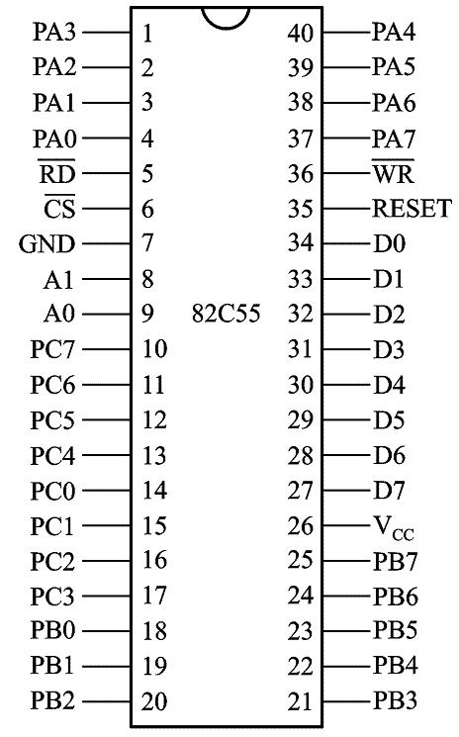
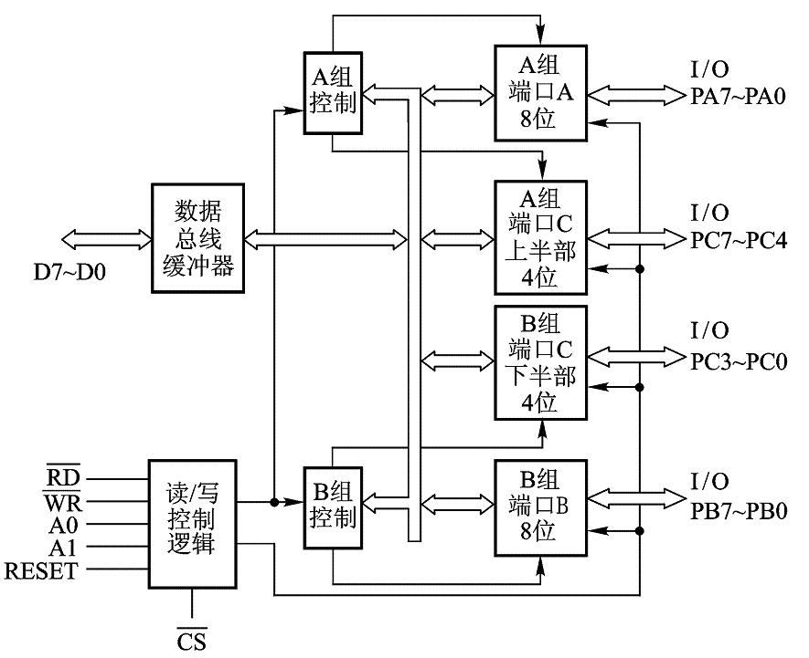
图9-1 82C55的引脚图 图9-2 82C55的内部结构

Slide 2
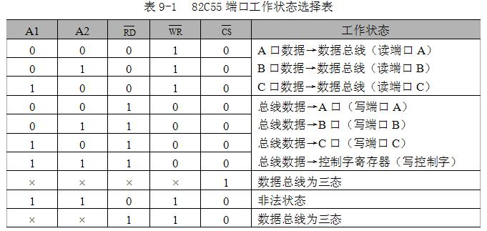
A1
A0

Slide 3
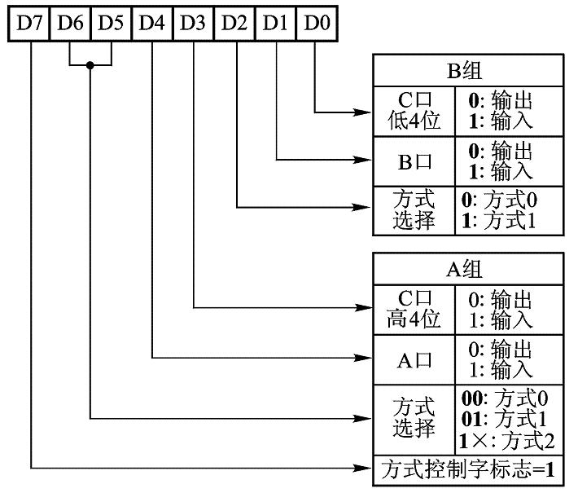
图9-3 82C55的方式控制字格式

Slide 4
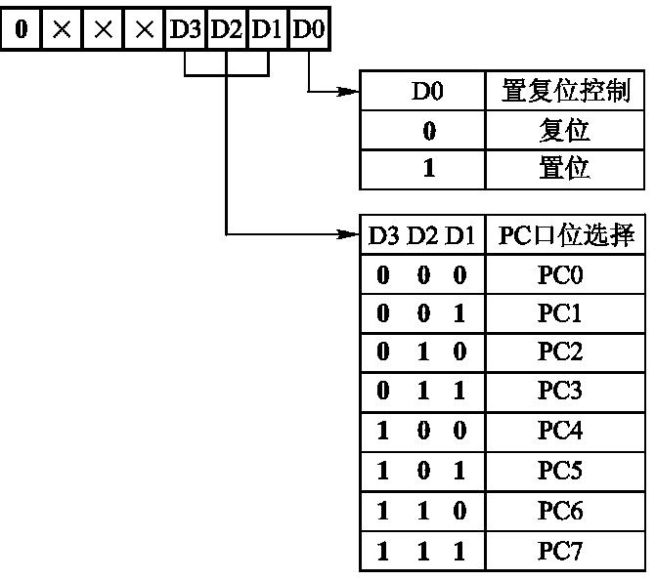
图9-4 PC口按位置位/复位控制字格式

Slide 5
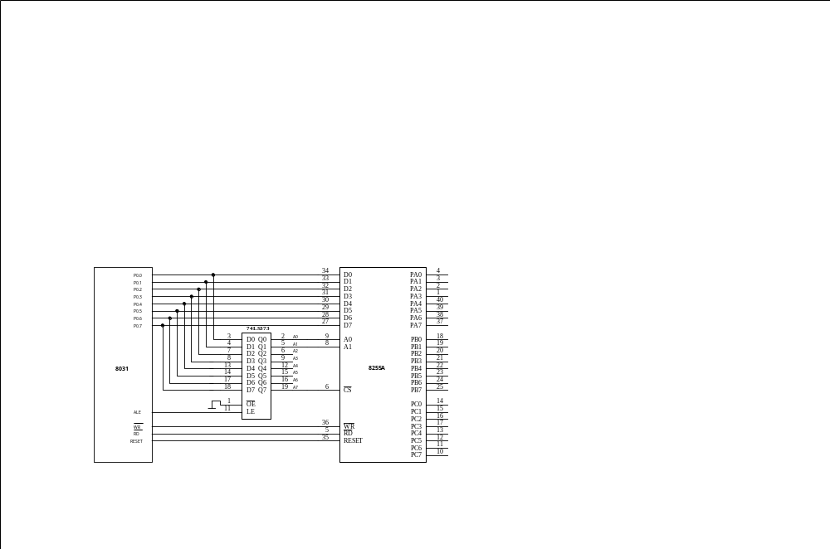
8255A与CPU的典型连接

Slide 6
对应于上图 8255A的 控制口地址为0FF7FH，PA口地址为0FF7CH，
PB口地址为0FF7DH，PC口地址为0FF7EH。
例1、基本的输入/输出
假设要求8255A工作在方式0，且PA口作为输入，PB口与PC口作为输出，则工作程序如下：
MOV DPTR，#0FF7FH ；指向控口制地址
MOV A，#10010000B ；方式0，PA口输入，PB口、PC口输出
MOVX @DPTR，A ；完成初始化
… …
MOV DPTR，#0FF7CH ；指向PA口
MOVX A，@DPTR ；从PA口读数据
… …
MOV DPTR，#0FF7DH ；指向PB口
MOV A，#××H ；准备数据送给PB口
MOVX @DPTR，A ；向PB口输出
… …
MOV DPTR，#0FF7EH ；指向PC口
MOV A，#××H ；准备数据送给PC口
MOVX @DPTR，A ；向PC口输出
… …

Slide 7
例2、PC端口的置位/复位
8255A的PC口8位中的任一位，均可用指令来置位（写“1”）或复位（写“0”）。
（1）若只想把PC口的PC5置1，其余位不改变，则相应的控制字为：
０×××１０１１Ｂ，程序如下：
MOV DPTR，#0FF7FH ；指向控制口地址
MOV A，#0000 1011B ；准备数据让PC5=1
MOVX @DPTR，A ；实现PC5=1
（2）若想把PC5复位，则相应的控制字为：
０×××１０１０Ｂ，程序如下：
MOV DPTR，#0FF7FH ；指向控制口地址
MOV A，#0000 1010B ；准备数据让PC5=0
MOVX @DPTR，A ；实现PC5=0

Slide 8
（3）使用PC3产生10个连续的负脉冲，占空比
1:1，周期2s（已知PC3初始为高电平）。
（4）使用PC0产生1000 (#03 E8H) 个连续的负
脉冲，占空比1:1，周期2s （已知PC0初
始为高电平） 。

Slide 9
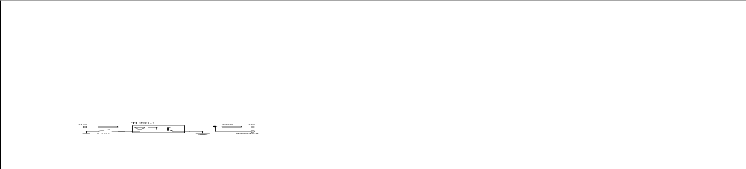
光耦隔离输入的开关量

Slide 10
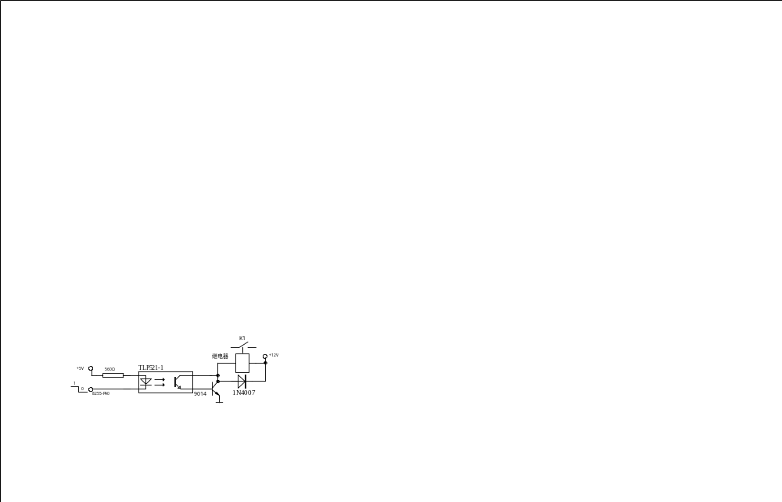
光耦隔离输出的开关量

Slide 11
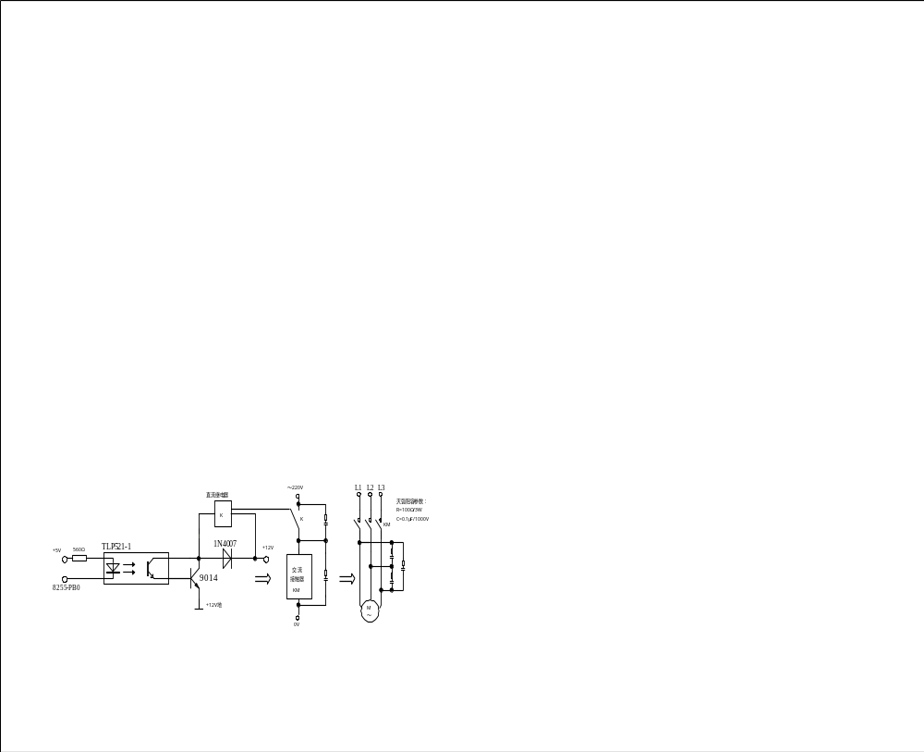
继电器—接触器接口电路
（弱电控制强电）

Slide 12

线选法地址译码

Slide 13
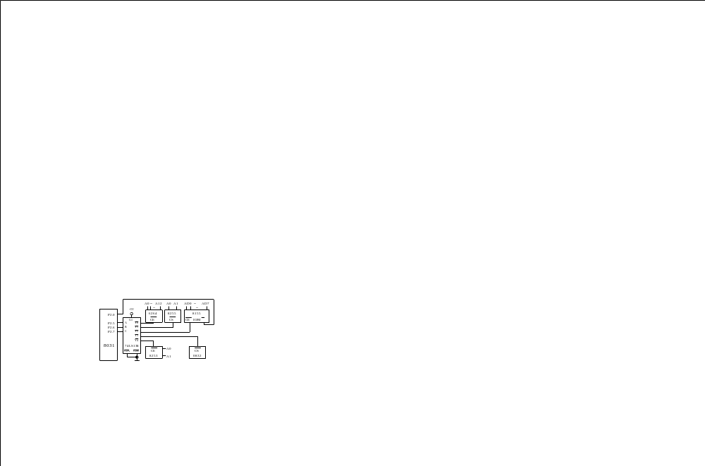
部分地址译码法

